Slide 1

同步教学辅助课件
必修5

Slide 2
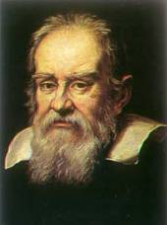
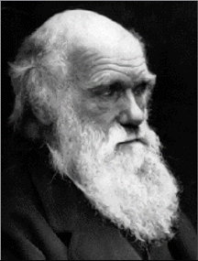
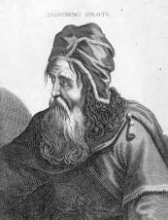
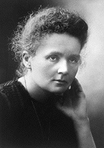
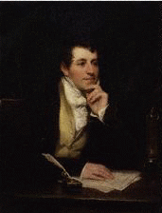
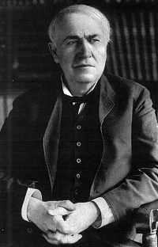
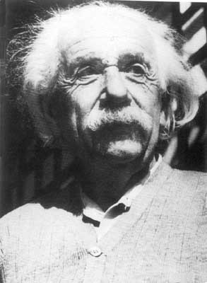
Unit 1
Great
scientists

Slide 3

GUIDED WRITING
【写作内容】
斯蒂芬•霍金(Stephen Hawking)，英国剑桥大学应用数学及理论物理学系教授，被称为在世的最伟大的科学家，还被称为“宇宙之王”。请你根据下表所提供的信息，写一篇介绍霍金的英语短文。

Slide 4
1. 1942年1月出生于英国牛津，被誉为当代
最伟大的科学家之一，他在小时候就对科
学表现出极大的兴趣，尤其擅长数学；
2. 1959年开始在牛津大学(University of
Oxford)学习物理，1962年，前往剑桥大
学(University of Cambridge)学习天文
学，在那里，他开始对黑洞产生兴趣；
3. 1979 年，他被任命为剑桥大学首席数学
教授，牛顿(Newton)在300年前曾担任这
个职务；

Slide 5
4. 1988年，霍金写了《时间简史》一书，它
成为了一本畅销书；
5. 由于疾病，从21岁起他只能坐在轮椅上。
但是他是一个意志坚强的人，从没放弃自
己的希望，勇敢地与疾病作斗争，并取得
了举世瞩目的成就，赢得了全世界的尊
敬。
【写作要求】
只能使用5个句子表达全部内容，可适当增减细节，使内容连贯。

Slide 6
【写作分析与指导】
一、写作分析
1. 写作思路：本篇习作是一篇记叙文，介绍英国著名的科学家霍金。对于本篇习作，我们可以按如下思路进行写作：(1) 明确要点：首先根据所给的提示确定要点。本文包含五个要点；(2) 确定词汇：根据所给的提示，找出写作中可能用到的词汇(单词和短语)；

Slide 7
(3) 组词成句：根据所给的提示以及文章的需要，用适当的句型把词汇扩展成句子；(4) 连句成文：连句成文时，要使用适当的过渡词把句子连接起来，使句与句之间具有一定的逻辑性。
2. 时态与人称：本篇习作是一篇介绍霍金的文章，因此应使用过去时记叙他的经历，使用现在时评价他的成就和所取得成绩的意义；人称以第三人称为主。

Slide 8
二、词句储备
1. 写作中可能使用的词语有：
(1) 杰出的 _______________________
(2) 现代 _______________________
(3) 畅销书 _______________________
(4) 天文学 _________ (5) 黑洞 _________
(6) 轮椅 _____________________
(7) 首席数学教授
__________________________
(8) 任命 _____________________
(9) 取得巨大的成功 __________________
(10) 时间简史 _____________________
outstanding
modern times/age
best-seller
astronomy
black hole
wheelchair
Top Professor of Mathematics
appoint
achieve great success
A Brief History of Time

Slide 9
2. 写作中可能要使用的句子有：
(1) 史蒂芬•霍金1942年1月出生于英国牛
津，被誉为当代最伟大的科学家之一。
__________________________________
__________________________________
__________________________________
__________________________________
Born in Oxford, Britain, in January, 1942, Stephen Hawking is considered to be one of the most outstanding scientists in modern times.

Slide 10
(2) 1959年他开始在牛津大学学习物理，
1962年，前往剑桥大学学习天文学，在
那里，他开始对黑洞感兴趣。
__________________________________
__________________________________
__________________________________
__________________________________
__________________________________
In 1959 he began to study physics in University of Oxford and in 1962 he went to University of Cambridge, where he studied astronomy and became interested in black holes.

Slide 11
(3) 1979年，他被任命为剑桥大学首席数学
教授，牛顿在300年前曾担任这个职务。
__________________________________
__________________________________
__________________________________
(4) 1988年，霍金写了《时间简史》一书，
这本书成为了一本畅销书。
__________________________________
__________________________________
In 1979, he was appointed Top Professor of Mathematics at Cambridge, which was held by Newton 300 years earlier.
In 1988 Hawking wrote A Brief History of Time, which became a best-seller.

Slide 12
(5) 尽管由于疾病，从21岁起他只能坐在轮
椅上，但他从没放弃自己的希望。
__________________________________
__________________________________
__________________________________
__________________________________
In spite of the fact that he has been confined to a wheelchair as a result of a disease since he was 21, he never gives up on himself.

Slide 13
三、下笔成文
Born in Oxford, Britain, in January, 1942, Stephen Hawking is considered to be one of the most outstanding scientists in modern times and as a child he showed great interest in science and was especially good at maths. In 1959 he began to study physics in University of Oxford and in 1962 he went to University of Cambridge, where he studied astronomy and became interested in black
holes. In 1979, he was appointed Top Professor of Mathematics at Cambridge,

Slide 14
which was held by Newton 300 years earlier. In 1988 Hawking wrote A Brief History of Time, which became a best-seller. In spite of the fact that he has been confined to a wheelchair as a result of a disease since he was 21, he never gives up on himself; on the contrary, he fights against the disease with
a strong will and has achieved great success and won respect from the whole world.

Slide 15
【点评】
本篇习作要点全，逻辑性强；同时，文
章中运用了多种句式，如非限制性定语从句where he studied ... 和which was held ...等，从而丰富了文章的层次。

